Slide 1

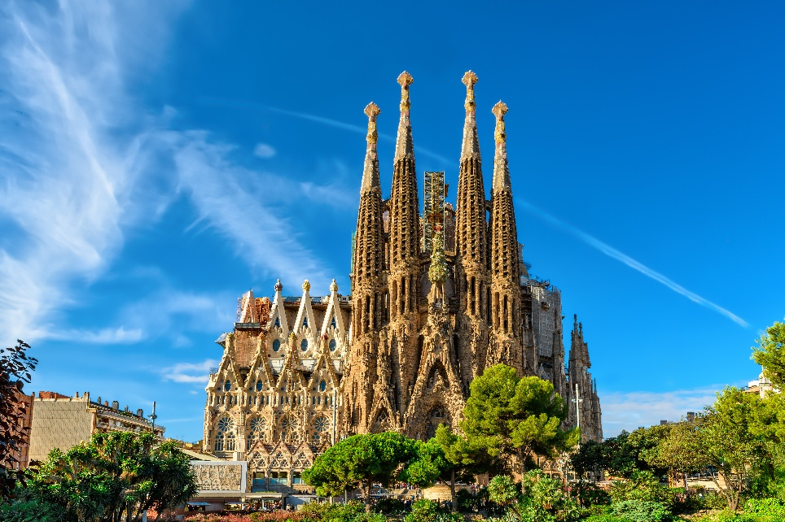

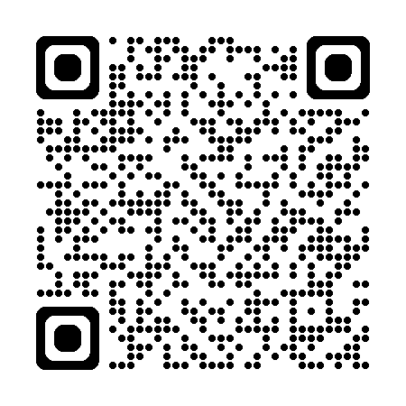
海外旅行説明会
のご案内
添乗員による
パンフレットだけではわからない
各都市のみどころ、現地情報を
ご紹介いたします！
ヨーロッパ旅行が初めての方、
ハネムーンご検討中の方、
リピーターの方も大歓迎です！
開催日 2026年6月20日（土）
会場 藤沢商工会館ミナパーク 501会議室
藤沢駅北口徒歩5分 藤沢市藤沢607-1
【第1部】 11:00～12:30
ヨーロッパの定番 イタリア・スペイン
【第2部】 14:00～15:30
自然を体感 北欧・ニュージーランド
Check
Information
※参加費無料、予約制です。 ※最少催行人員4名 ※各回25名限定となります。
※所要時間は説明会60分＋相談会30分を予定しております。
ご予約は店頭、もしくお電話にて承っております。皆様のご予約お待ちしております！
JTBテラスモール湘南店
店舗の詳細は
こちらから
TEL 0466-32-7994
〒251-0041 藤沢市辻堂神台1-3-1 テラスモール湘南店3階
営業時間 10：00～20：00 休業日 テラスモール湘南休業日
店舗
二次元コード
スペース

